Slide 1


Schweizerische Punktprävalenz-Erhebung zum Vorkommen von Healthcare-assoziierten Infektionen und zur Anwendung von Antibiotika
PD Dr. med. Walter Zingg
Dr. med. Aliki Metsini

Slide 2

1.
Einleitung
PPS 2022
PPS 2023

Slide 3

2022, fünf Jahre nach der ersten nationalen CH-PPS, eine zweite nationale PPS, die von Swissnoso im Rahmen der NOSO-Strategie mit finanzieller Unterstützung des Bundesamtes für Gesundheit (BAG) organisiert wurde
108 Schweizer Spitäler nahmen teil, 12 mehr als 2017
13'916 Patienten eingeschlossen

Slide 4
 | Hospitals, N | Patients, N
All | 108 | 13916
Small size hospitals (<200 beds) | 76 | 4416
Medium-size hospitals (200-650 beds) | 24 | 4857
Large size hospitals (>650 beds) | 8 | 4643
University hospitals | 5 | 3404
Primary hospitals | 53 | 3633
Secondary hospitals | 36 | 4794
Tertiary hospitals | 10 | 4934
Specialized hospitals | 9 | 555
Public hospitals | 63 | 10834
Private non-for-profit hospitals | 21 | 1793
Private for-profit hospitals | 24 | 1289

Slide 5
13’916 patients from 108 acute care hospitals

Slide 10
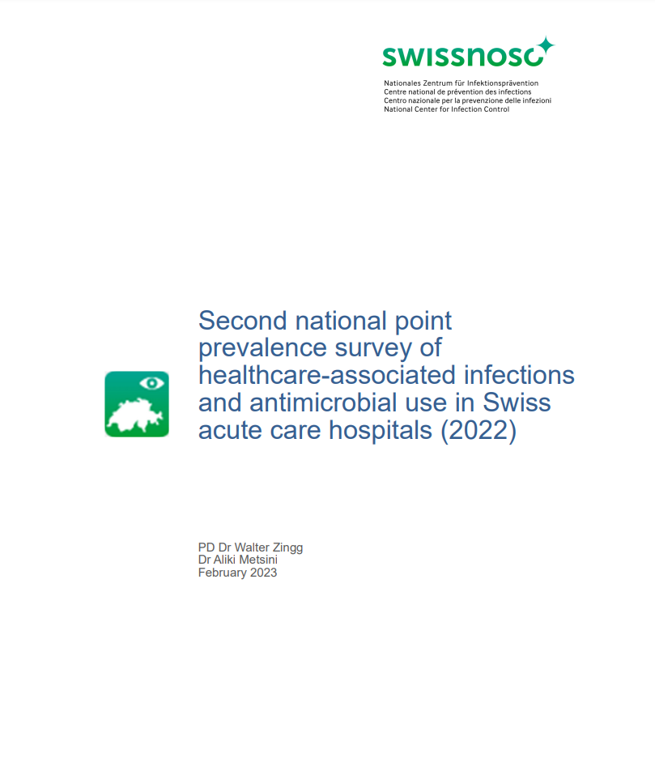
https://www.swissnoso.ch/fr/modules/enquete-de-prevalence-ponctuelle-ias/resultats

Slide 11
Ziele PPS
Messung healthcare-assoziierter Infektionen und Gebrauch von Antibiotika/ Antimykotika in Akutspitälern
Beurteilung der Umsetzung evidenz-basierter Strategien zur Infektionsprävention in Schweizer Akutspitälern
PPS 2023
Überwachung dieser Indikatoren für Institutionen, die dies wünschen

Slide 12

2.
Indikatoren auf Spital- und Stationsebene

Slide 13
Schlüssel-Strategien
Indikatoren
1 | An effective infection-control programme in an acute care hospital must include as a minimum standard at least one full-time specifically trained infection-control nurse per up to 250 beds, a dedicated physician trained in infection control, microbiological support, and data management support | Continuous review of surveillance and prevention programmes, outbreaks, and audits; infection control committee in place, inclusion of infection control on the hospital administration agenda, and defined goals; appropriate staffing and budget for infection control
2 | Ward occupancy must not exceed the capacity for which it is designed and staffed; staffing and workload of frontline staff must be adapted to acuity of care, and the number of pool or agency nurses and physicians used kept to a minimum | Average bed occupancy at midnight, average numbers of frontline workers, and the average proportion of pool or agency professionals
3 | Sufficient availability of and easy access to materials and equipment, and optimisation of ergonomics | Availability of alcohol-based hand rub at the point of care and sinks stocked with soap and single-use towels
4 | Use of guidelines in combination with practical education and training | Adaptation of guidelines to local situation, number of new staff trained with the local guidelines, teaching programmes are based on local guidelines
5 | Education and training involves frontline staff and is team and task oriented | Education and training programmes should be audited and combined with knowledge and competency assessments
6 | Organising audits as a standardised (scored) and systematic review of practice with timely feedback | Measurement of the number of audits (overall, and stratified by departments, units and topics) for specified time periods
7 | Participating in prospective surveillance and offering active feedback, preferably as part of a network | Participation in nationals and international surveillance initiatives, number and type of wards with a surveillance, regular review of the feedback strategy
8 | Implementing infection-control programmes following a multimodal strategy, including tools such as bundles and checklists developed by multidisciplinary teams, and taking into account local conditions | Verification that programmes are multimodal; measurement of process indicators; measurement of outcome indicators
9 | Identifying and engaging champions in the promotion of intervention strategies | Interviews with frontline staff and infection-control professionals
10 | A positive organisational culture by fostering working relationships and communication across units and staff groups | Questionnaires about work satisfaction, crisis management, and human resource assessments of absenteeism and staff turnover
Zingg W Lancet infect Dis 2015;15:212
Notes:
10 key components of the so far largest systematic review aiming at defining key components of successful organisation and management of IPC.94 This systematic review and expert guidance was initiated by the ECDC and performed by Zingg and colleagues in collaboration with three academic institutions (University of Geneva Hospitals, Switzerland; Imperial College, London, UK; University of Hospital of Freiburg, Germany).
Tangible or not elements
8. Multimodal strategies are a combination of technology and best practice, which are delivered by different “modes” such as lectures, visual reminders, simulation training, bedside teaching, knowledge tests, or any other original and imaginable idea to change the behaviour of healthcare professionals.
9. champions: rôle modèle non attribué mais personne intrinsèquement motivée
10. communication, work attitude and satisfaction, teamwork, leadership
Discussion avec les experts de l’ECDC lors de réunions et téléconférences pour l’identification des indicateurs

Slide 14
Schlüssel-Strategien
Indikatoren
1 | An effective infection-control programme in an acute care hospital must include as a minimum standard at least one full-time specifically trained infection-control nurse per up to 250 beds, a dedicated physician trained in infection control, microbiological support, and data management support | Continuous review of surveillance and prevention programmes, outbreaks, and audits; infection control committee in place, inclusion of infection control on the hospital administration agenda, and defined goals; appropriate staffing and budget for infection control
2 | Ward occupancy must not exceed the capacity for which it is designed and staffed; staffing and workload of frontline staff must be adapted to acuity of care, and the number of pool or agency nurses and physicians used kept to a minimum | Average bed occupancy at midnight, average numbers of frontline workers, and the average proportion of pool or agency professionals
3 | Sufficient availability of and easy access to materials and equipment, and optimisation of ergonomics | Availability of alcohol-based hand rub at the point of care and sinks stocked with soap and single-use towels
4 | Use of guidelines in combination with practical education and training | Adaptation of guidelines to local situation, number of new staff trained with the local guidelines, teaching programmes are based on local guidelines
5 | Education and training involves frontline staff and is team and task oriented | Education and training programmes should be audited and combined with knowledge and competency assessments
6 | Organising audits as a standardised (scored) and systematic review of practice with timely feedback | Measurement of the number of audits (overall, and stratified by departments, units and topics) for specified time periods
7 | Participating in prospective surveillance and offering active feedback, preferably as part of a network | Participation in nationals and international surveillance initiatives, number and type of wards with a surveillance, regular review of the feedback strategy
8 | Implementing infection-control programmes following a multimodal strategy, including tools such as bundles and checklists developed by multidisciplinary teams, and taking into account local conditions | Verification that programmes are multimodal; measurement of process indicators; measurement of outcome indicators
9 | Identifying and engaging champions in the promotion of intervention strategies | Interviews with frontline staff and infection-control professionals
10 | A positive organisational culture by fostering working relationships and communication across units and staff groups | Questionnaires about work satisfaction, crisis management, and human resource assessments of absenteeism and staff turnover
Zingg W Lancet infect Dis 2015;15:212

Slide 15
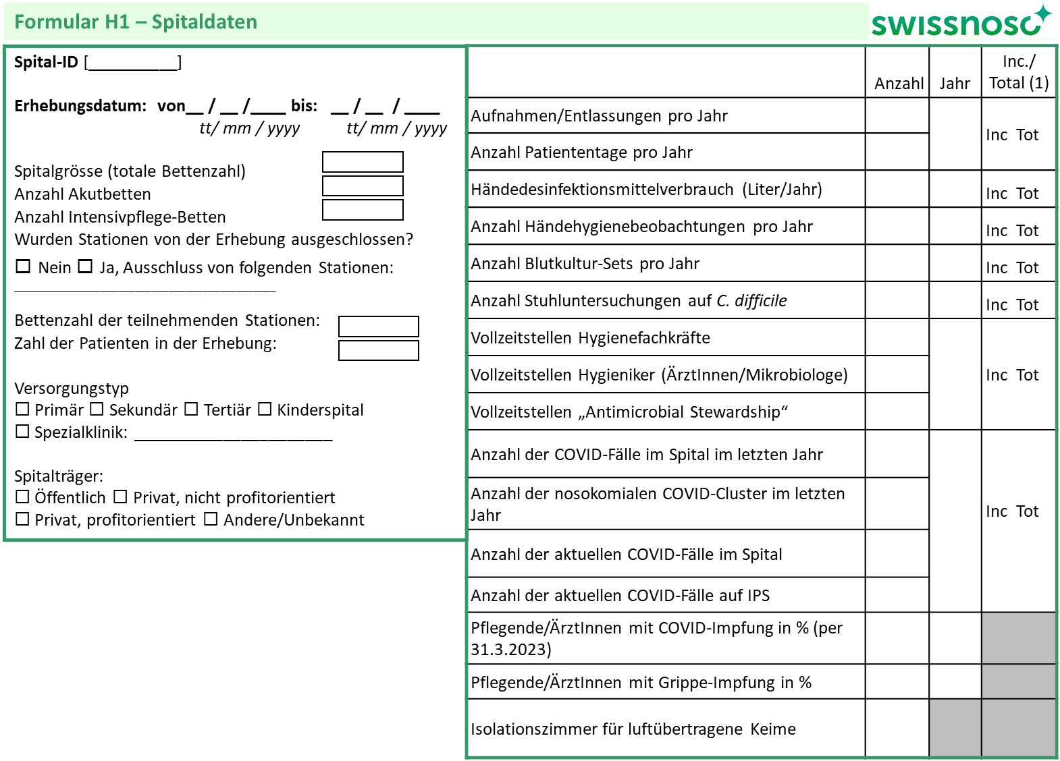

Slide 16
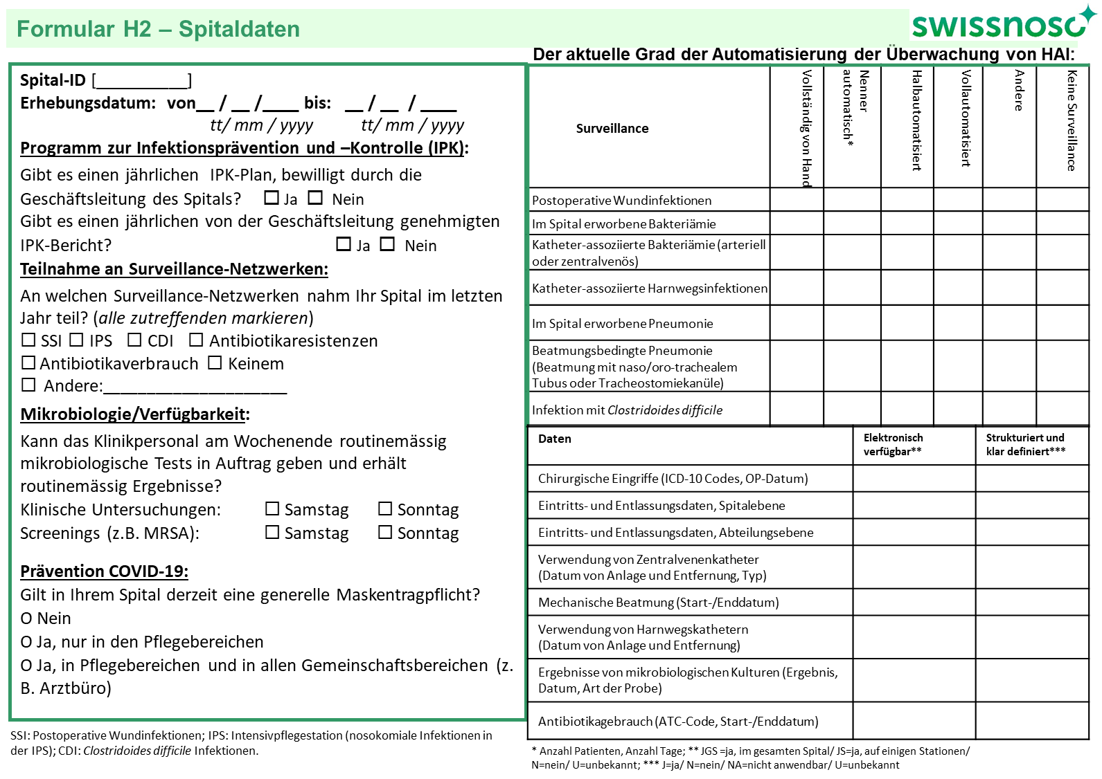

Slide 17
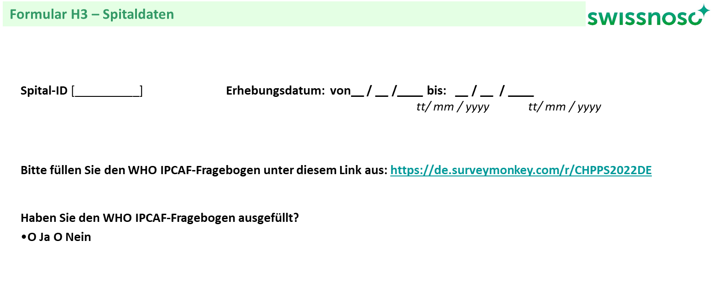

Slide 18
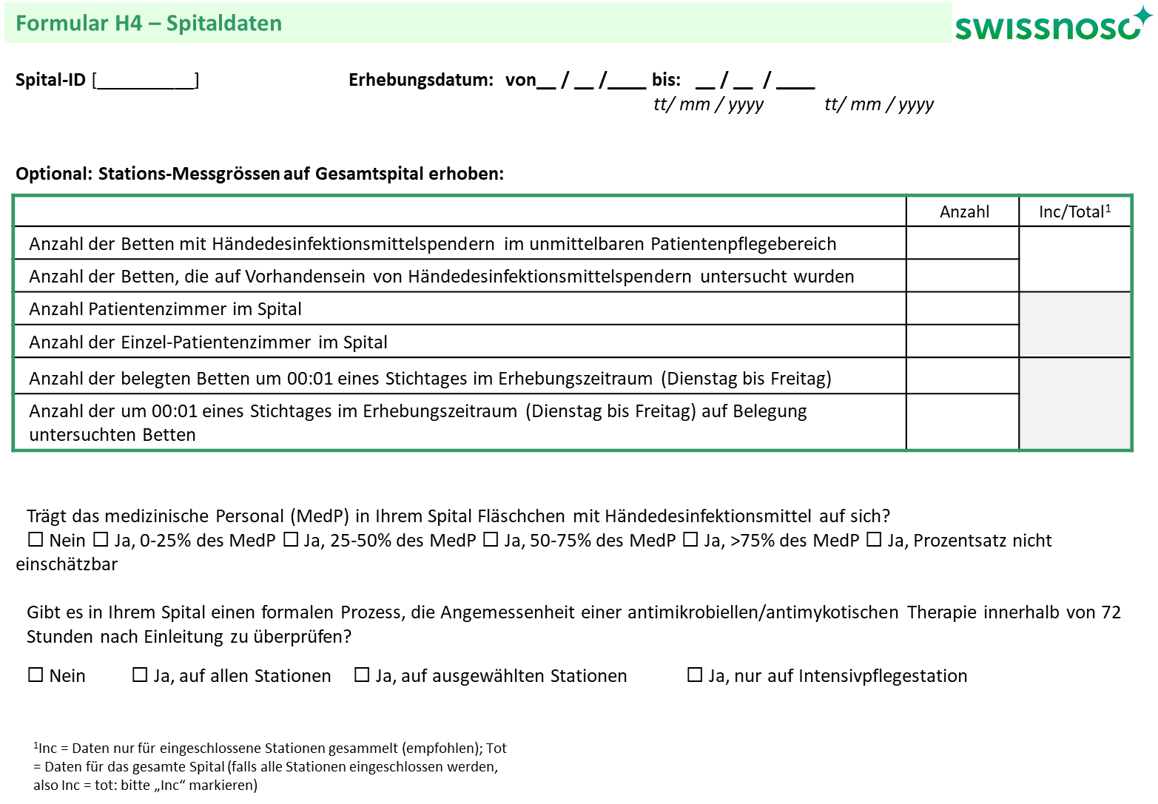

Slide 19
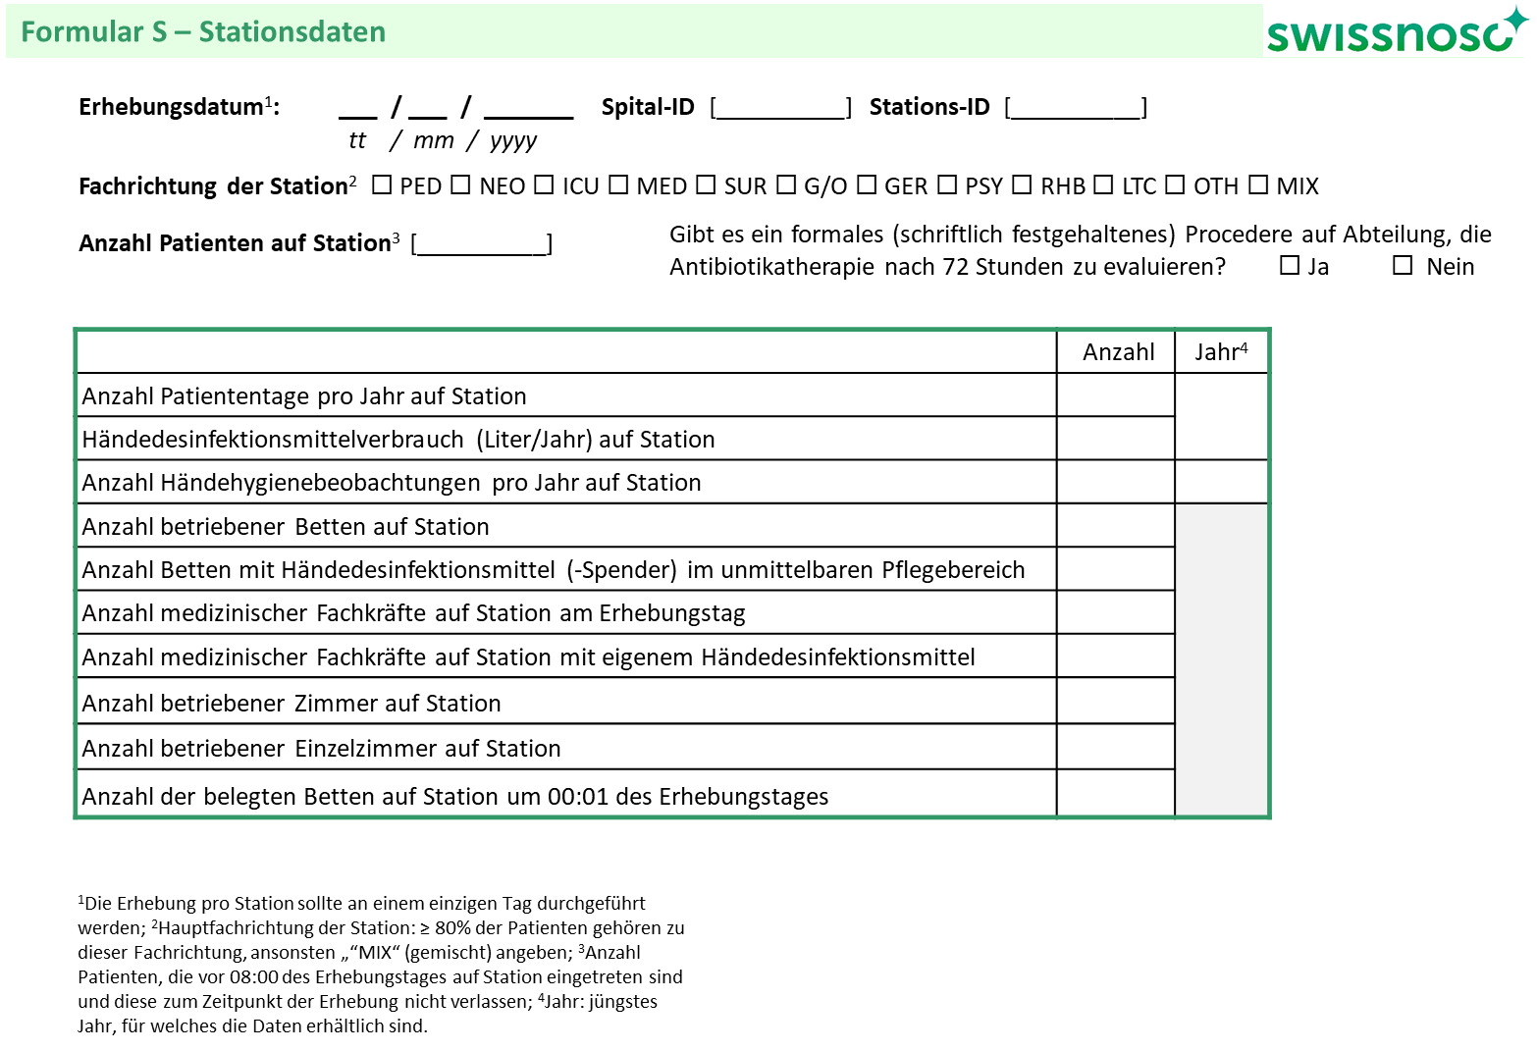

Slide 20
3.
Datenbank

Slide 21
Datenbank
Wie ist die Datenbank aufgebaut?
Die elektronische Datenbank ist interaktiv (Eingabe und Analyse von Daten)
Die Datenbank basiert auf den Formularen H1-H4, S, P
Die Datenbank wurde vom NRZ in Berlin entwickelt
Wie registrieren?
https://haipps.org
Jeder kann sich unter Angabe eines Spitals registrieren (Username, Email-Adresse)
Die Freischaltung erfolgt durch die Koordinationsstelle – erst dann können Daten eingegeben werden
Idealerweise sollten nicht mehr als 3 Personen pro Spital Zugang zur Datenbank haben
Es ist möglich, Zugang zu mehreren Spitälern zu haben (z.B. regionaler Koordinator)
Benutzerkonten aus früheren Jahren bleiben gültig, wenn die verknüpfte E-Mail-Adresse gültig ist.
Notes:
Administration des utilisateurs: définir les rôles des utilisateurs (hospital, network)
Administration des autorisations: définir les hôpitaux qui peuvent avoir en charge
Master data administration: création de l’hôpital

Slide 22
ID
Die Spital-ID wird von der Koordinationsstelle zugeteilt
Die Codes für Stationen und Patienten ist Angelegenheit der Spitäler
Wichtig zu wissen:
Patienten-ID: die ID muss anonymisiert sein und aus Zahlen bestehen UND muss für das gesamte Krankenhaus eindeutig sein
Stations-ID: die ID kann aus Zahlen und Buchstaben bestehen
Notes:
Recommandé: une seule personne qui insère les données sur la base de données pendant 4-5 jours

Slide 23
https://haipps.org

Slide 24
4.
Patientenformular

Slide 25
Welche Patienten sollen eingeschlossen werden?

Slide 26
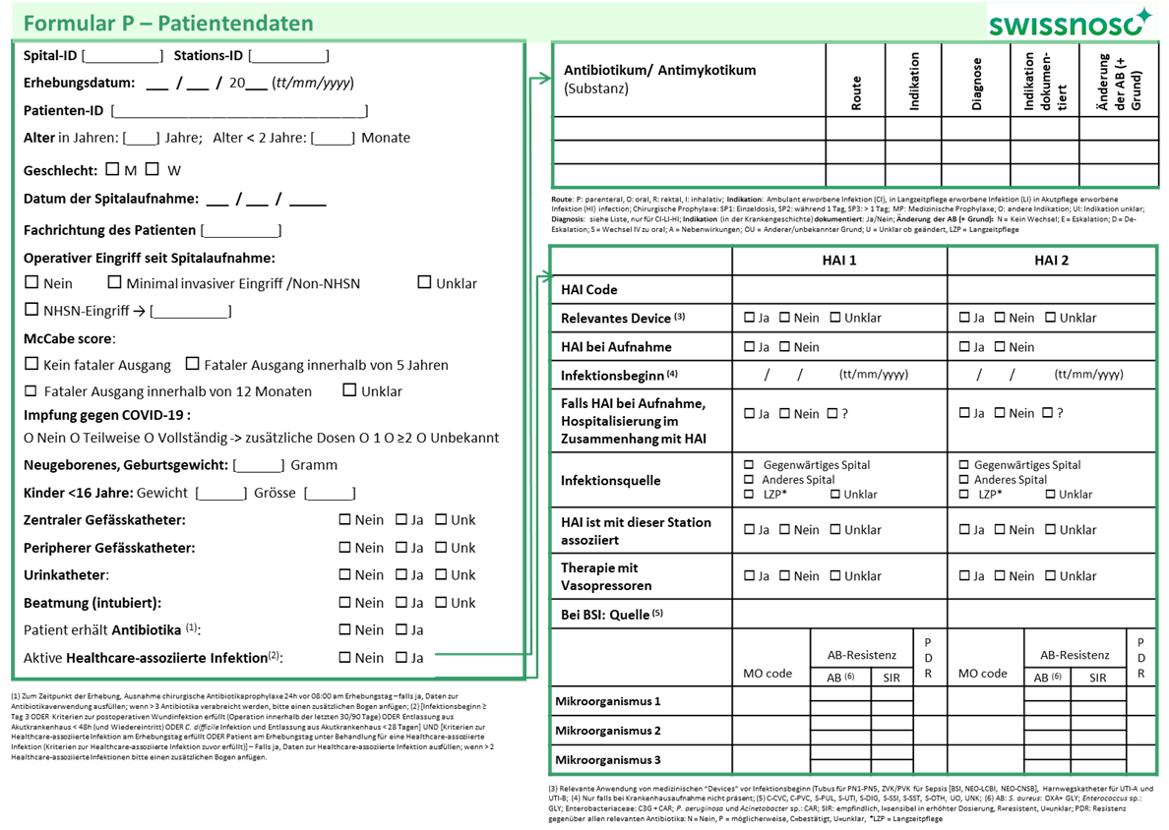

Slide 27
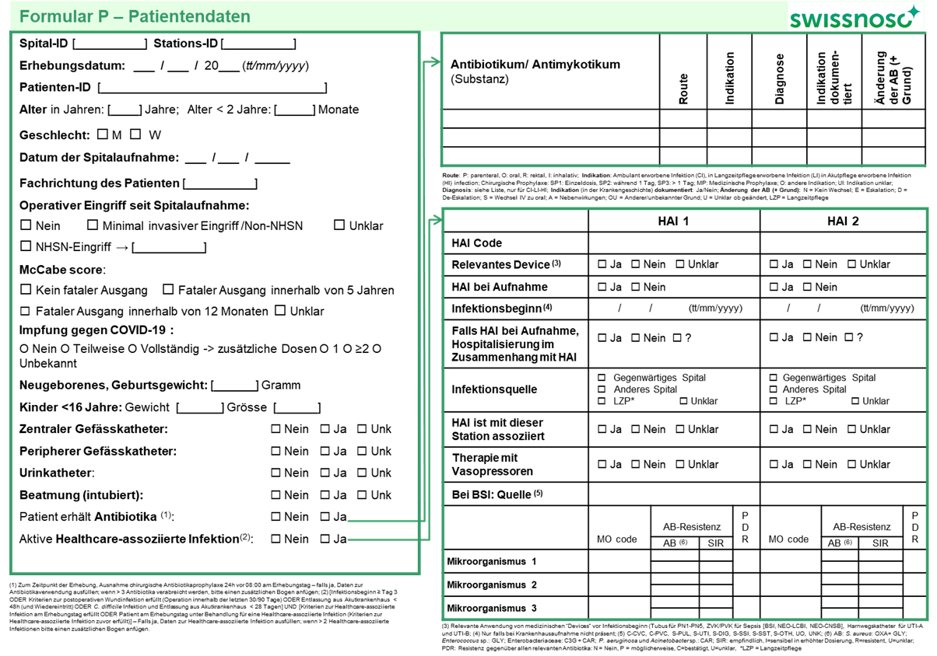
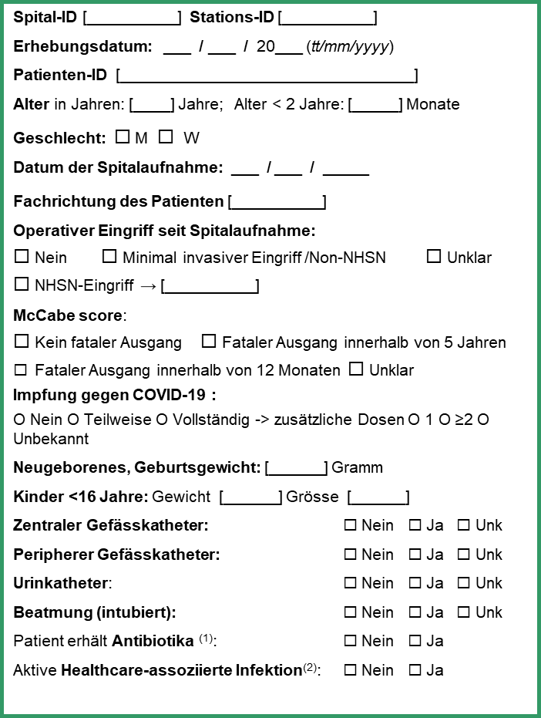

Slide 28
Operative Eingriff seit Spitalaufnahme
Ausschliesslich Eingriffe während der aktuellen Hospitalisation
NHSN-Eingriffe gemäss Liste
Wenn nicht auf der NHSN-Liste – «minimal-invasiver Eingriff/Non-NHSN ankreuzen

Slide 29
McCabe-Score
Fataler Ausgang innerhalb von 12 Monaten:
Hämatologische Erkrankungen im Endstadium (Rezidiv, Transplantation nicht möglich)
Multiorganversagen in der Intensivpflegestation (APACHE II Score > 30; SAPS II Score > 70)
Chronische Lungenerkrankung mit „Cor pulmonale“
Fataler Ausgang innerhalb von 5 Jahren:
Chronische Leukämien, Myelom, Lymphome, metastatische Karzinome, Nierenerkrankungen im Endstadium (Transplantation nicht möglich)
Multiple Sklerose, welche nicht auf eine Therapie anspricht
Alzheimer
Diabetes mit/nach Amputation
Nicht-fataler Ausgang:
Diabetes
Karzinom/Hämatologischer Tumor mit >80% 5-Jahres-Überleben
Chronisch-entzündliche Erkrankungen (z.B. M. Crohn)
Geburtshilfe
Infektionen (inklusive HIV, HBV, HCV)
Alle anderen Erkrankungen

Slide 30
COVID-19-Impfungen
Vollständig:
2 Impfungen (immunkompetente Personen)
Genesen + 1 Impfung (immunkompetente Personen)
3 Impfungen (immunsupprimierte Personen)
Zusätzliche Dosen:
Zusätzliche Impfdosen (Booster) zur Grundimmunisierung (s.o.)

Slide 31
Die Indikation orientiert sich ausschliesslich am Patienten-Dossier
Die Indikation wird weder beurteilt noch in Frage gestellt
Indikation ≠ Diagnose!
  Indikation: Behandlung von ambulant oder in einer medizinischen Einrichtung erworbener Infektion? Prophylaxe? Andere Indikation?
  Diagnose: Anatomisch
Informationsquellen: Krankengeschichte (Notizen), Pflegepersonal
Antibiotikum/ Antimykotikum (Substanz) | Route | Indikation | Diagnose | Indikation dokumen-tiert | Änderung der AB (+ Grund)
Route: P: parenteral, O: oral, R: rektal, I: inhalativ; Indikation: Ambulant erworbene Infektion (CI), in Langzeitpflege erworbene Infektion (LI) in Akutpflege erworbene Infektion (HI) infection; Chirurgische Prophylaxe: SP1: Einzeldosis, SP2: während 1 Tag, SP3: > 1 Tag; MP: Medizinische Prophylaxe; O: andere Indikation; UI: Indikation unklar; Diagnosis: siehe Liste, nur für CI-LI-HI; Indikation (in der Krankengeschichte) dokumentiert: Ja/Nein; Änderung der AB (+ Grund): N = Kein Wechsel; E = Eskalation; D = De-Eskalation; S = Wechsel IV zu oral; A = Nebenwirkungen; OU = Anderer/unbekannter Grund; U = Unklar ob geändert, LZP = Langzeitpflege

Slide 32
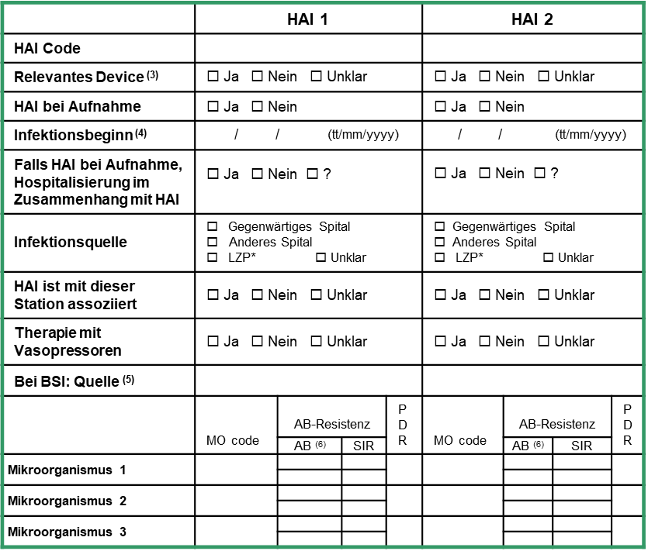
(3) Relevante Anwendung von medizinischen “Devices” vor Infektionsbeginn (Tubus für PN1-PN5, ZVK/PVK für Sepsis [BSI, NEO-LCBI, NEO-CNSB], Harnwegskatheter für UTI-A und UTI-B; (4) Nur falls bei Krankenhausaufnahme nicht präsent; (5) C-CVC, C-PVC, S-PUL, S-UTI, S-DIG, S-SSI, S-SST, S-OTH, UO, UNK; (6) AB: S. aureus: OXA+ GLY; Enterococcus sp.: GLY; Enterobacteriaceae: C3G + CAR; P. aeruginosa und Acinetobacter sp.: CAR; SIR: empfindlich, I=sensibel in erhöhter Dosierung, R=resistent, U=unklar; PDR: Resistenz gegenüber allen relevanten Antibiotika: N = Nein, P = möglicherweise, C=bestätigt, U=unklar, *LZP = Langzeitpflege

Slide 33
Infektionsbeginn | UND | Falldefinition
Ab 3. Hospitalisationstag |  | Definition einer healthcare-assoziierten Infektion sind erfüllt am Erhebungstag
ODER
Am 1. Hospitalisationstag (Eintrittstag) oder 2. Hospitalisationstag: Kriterien für eine SSI sind erfüllt (operative Eingriff vor 30/90 Tagen)
 |  | ODER
 |  | Der Patient erhält eine Behandlung UND Die Infektion erfüllte vorgängig (zwischen Eintritt und Erhebungstag) die Definition einer healthcare-assoziierten Infektion
ODER
Am 1. oder 2. Hospitalisationstag UND der Patient wurde in den letzten 48 h aus einer Gesundheitseinrichtung (inklusive Reha und Langzeitpflege)
ODER
Am 1. oder 2. Hospitalisationstag UND der Patient zeigt eine CDI und wurde in den letzten 28 Tagen aus einer Gesundheitseinrichtung (inklusive Reha und Langzeitpflege)
ODER
Am 1. oder 2. Hospitalisationstag UND beim Patienten wurde in dieser Zeit und vor der Infektion ein relevantes Device eingesetzt
ODER
Ein Neugeborenes am 1. oder 2. Lebenstag Symptome entwickelt;
ODER
Ein Patient mit COVID-19 diagnotiziert wird und der Symptombeginn (oder ein positiver Test) am 3. Tag oder später nach dieser Aufnahme war (Details siehe unten);
ODER
Ein Patient mit COVID-19 aufgenommen wurde und vor weniger als zwei Tagen aus einer Gesundheitseinrichtung entlassen wurde.

Slide 34

SSI : Postoperative Wundinfektion
Infektion an der Inzisionsstelle innerhalb von 30 Tagen nach der Operation
Postoperative oberflächliche
Wundinfektion (SSI-S)
Infektion innerhalb von 30 Tagen nach der Operation (innerhalb von 90 Tagen, wenn Implantat in situ)
Postoperative tiefe
Wundinfektion (SSI-D)
Infektion innerhalb von 30 Tagen nach der Operation (innerhalb von 90 Tagen, wenn Implantat in situ)
Infektion von Organen und Körperhöhlen (SSI-O)
Tiefe Inzision (Faszie und Muskelgewebe)
UND eines der folgenden Kriterien:
Eitrige Sekretion aus der Tiefe der Inzision, aber nicht aus dem operierten Organ bzw. der Körperhöhle, da solche Infektionen dann zur Kategorie SSI-O gehören würden
Spontan oder vom Chirurgen bewusst geöffnet, wenn der Patient mindestens eines der nachfolgenden Symptome hat: Fieber (> 38 °C), lokalisierter Schmerz oder Berührungsempfindlichkeit (gilt jedoch nicht bei Vorliegen einer negativen mikrobiologischen Kultur aus der Tiefe der Inzision)
Abszess oder sonstige Zeichen der Infektion, die tieferen Schichten betreffend, sind bei der klinischen Untersuchung, während der erneuten Operation, bei der histopathologischen Untersuchung oder bei radiologischen Untersuchungen ersichtlich
Diagnose des behandelnden Arztes
Organe oder Körperhöhlen, die während der Operation geöffnet wurden oder an denen manipuliert wurde UND eines der folgenden Kriterien:
Eitrige Sekretion aus einer Drainage, die Zugang zu dem Organ bzw. der Körperhöhle im Operationsgebiet hat
Kultureller Nachweis von Erregern aus einem aseptisch entnommenen Wundsekret oder Gewebe aus einem Organ bzw. der Körperhöhle im Operationsgebiet
Abszess oder sonstiges Zeichen einer Infektion des Organs bzw. der Körperhöhle im Operationsgebiet ist bei klinischer Untersuchung, während der erneuten Operation, bei der histopathologischen Untersuchung oder bei radiologischen Untersuchungen ersichtlich
Diagnose des behandelnden Arztes
Haut, subkutanes Gewebe
UND eines der folgenden Kriterien:
  Eitrige Sekretion aus der oberflächlichen Inzision
  Kultureller Nachweis von Erregern aus einem aseptisch entnommenen Wundsekret oder Gewebe von der oberflächlichen Inzision
  Eines der folgenden Anzeichen: Schmerz oder Berührungsempfindlichkeit, lokalisierte Schwellung, Rötung oder Überwärmung, und Chirurg öffnet die oberflächliche Inzision bewusst. Dieses Kriterium gilt jedoch nicht bei Vorliegen einer negativen mikrobiologischen Kultur von der oberflächlichen Inzision
  Diagnose des behandelnden Arztes

Slide 35
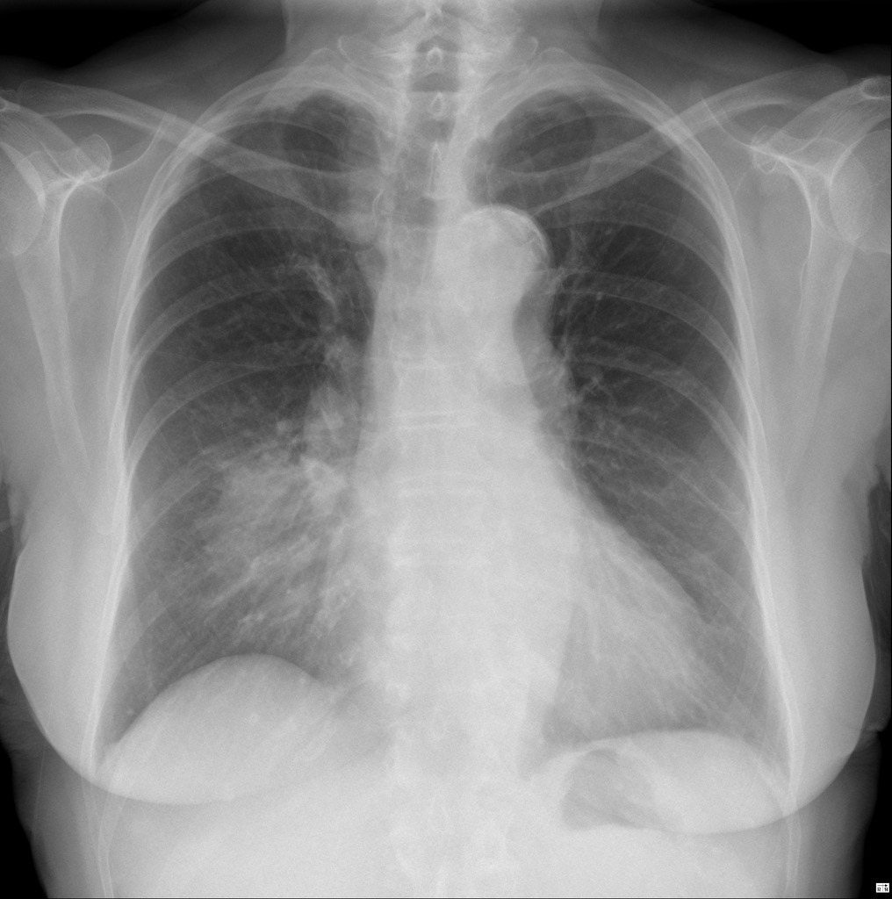
RX
Pneumonie
Symptome
Mikrobiologie

Slide 36
RX
Zweifacher Nachweis von Zeichen einer Pneumonie bei Röntgenuntersuchungen des Thorax bei Patienten mit pulmonaler oder kardialer Grundkrankheit (Bei Patienten ohne pulmonale oder kardiale Grundkrankheit reicht ein aussagekräftiger Röntgen-Thorax Befund mit Zeichen einer Pneumonie)
Symptome
Fieber > 38 °C ohne andere Ursache, Leukopenie (< 4000/mm3) oder Leukozytose (≥ 12000/mm3)
  UND mindestens eines der folgenden: (oder mindestens zwei für PN 4 und PN 5)
  Neues Auftreten von eitrigem Sputum oder Veränderung des Sputums (Farbe, Konsistenz, Geruch)
  Husten oder Dyspnoe oder Tachypnoe
  Rasselgeräusche oder bronchiales Atemgeräusch
  Verschlechterung des Gasaustausches (z. B. erhöhter O2-bedarf, neue Beatmungsnotwendigkeit)
Mikrobiologie
a – Bakteriologische Diagnostik:
Kultureller Nachweis eines in Frage kommenden Erregers aus minimal kontaminiertem Atemwegssekret (PN 1)
  Nachweis von mindestens 10⁴ KBE/ml in BAL oder intrazellulärer Bakteriennachweis in ≥ 5 % der bei BAL gewonnenen Zellen
  Nachweis von mindestens 10³ KBE/ml aus geschützter Bürste (PB Wimberley)
  Nachweis von mindestens 10³ KBE/ml aus bronchoskopisch gewonnenem Sekret
Kultureller Nachweis eines in Frage kommenden Erregers aus evtl. kontaminiertem Atemwegssekret (PN 2)
Nachweis von mindestens 10⁶ KBE/ml im Atemwegssekret (z.B. endotrachealen Aspirat)
b – Andere mikrobiologische Diagnostik (PN 3)
  Positive Blutkultur (nicht assoziiert zu anderer Infektion)
  Kultureller Nachweis eines Erregers aus Pleuraflüssigkeit
  Pleuraler oder pulmonaler Abszess mit positiver Kultur aus Nadelaspiration
  Histopathologische Untersuchung zeigt Zeichen einer Pneumonie
  Nachweis einer viralen oder durch andere bestimmte Erreger (Legionella, Aspergillus, Mycobacterien, Mykoplasmen, Pneumocystis carinii) hervorgerufenen Pneumonie (Nachweis von viralen Antigen oder Antikörper aus Atemwegsekret (z.B. PCR), positiver Direktnachweis oder Kultur von Bronchialsekret oder Gewebe, Nachweis einer Serokonversion, Nachweis von Legionella pneumophila Serogruppe 1 Antigen im Urin)
    c – Andere
  Positive Sputum Kultur oder Atemwegssekret mit nicht-quantitative Kultur (PN 4)
  Kein positiver mikrobiologischer Befund (PN 5)

Slide 37
Harnwegsinfektion
UTI-A Symptomatische mikrobiologisch bestätigte Harnwegsinfektion
UTI-B Symptomatische mikrobiologisch nicht-bestätigte Harnwegsinfektion
≥ 1 klinisches Kriterium UND
Urinkultur ≥ 10⁵ Kolonien/ml Urin mit nicht mehr als zwei Spezies von Mikroorganismen
Fieber (> 38 °C)
Dysurie,
Übersteigerter Harndrang
Pollakisurie
Suprapubisches Spannungsgefühl
≥ 1 klinisches Kriterium UND ≥ 1 der folgenden:
Harnteststreifen für Leukozytenesterase und/oder Nitrit positiv
Pyurie (≥ 10 Leukozyten/mm3 oder > 3 Leukozyten/Gesichtsfeld bei starker Vergrößerung im nicht-zentrifugierten Urin)
Bei Gram-Färbung einer nicht-zentrifugierten Urinprobe Nachweis von Mikroorganismen
Mindestens zwei Urinkulturen mit wiederholtem Nachweis desselben pathogenen Erregers (gramnegative Erreger oder Staphylococcus saprophyticus) mit ≥ 102 KBE/ml Urin
Nachweis von ≤105 KBE/ml eines einzelnen pathogenen Erregers (gramnegative Erreger oder Staphylococcus saprophyticus) bei Patienten unter Antibiotikatherapie indiziert bei vorliegender Harnweginfektion
Diagnose des Arztes
Arzt ordnet entsprechende Therapie zur Behandlung einer Harnweginfektion an
UTI-C: Asymptomatische Bakteriurie (bitte nicht erfassen)

Slide 38
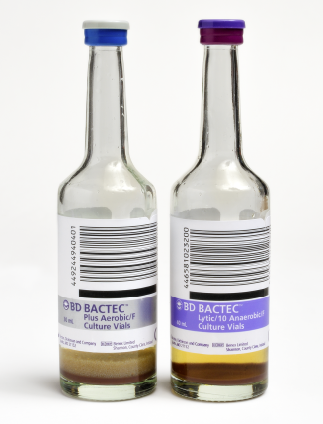
Bakteriämie
Fieber (> 38 °C) oder Schüttelfrost oder Hypotonie
Bakteriämie(BSI)
Pathogener Erreger in der Blutkultur
Gewöhnlicher Hautkeim aus mindestens zwei separaten Blutabnahmen Blutkulturen
Sekundär aufgrund von
  Pneumonie = S-PUL
  Harnweginfektion = S-UTI
  Gastrointestinaler Infektion = S-DIG
  Postoperativer Wundinfektion = S-SSI
  Haut- und Weichteilgewebe Infektion = S-SST
  Anderer Infektion = S-OTH
Unbekannte Ursache (nach Durchsicht der Patientenakte) = UO
Unbekannte Ursache (ohne Durchsicht der Patientenakte) = UNK

Slide 39
Blutkultur
Positiv
Positiv
Negativ
Negativ
Negativ
Kultur Katheterspitze oder DTTP
Positiv
Negativ oder nicht gemacht
Positiv
Positiv
Negativ oder nicht gemacht
Klinische Kriterien
Besserung der Symptome 48h nach Katheter-entfernung
Besserung der Symptome 48h nach Katheter-entfernung
Eiter oder Entzündungs-zeichen an der Einstichstelle
Eiter oder Entzündungs- zeichen an der Einstichstelle
HAI
Mikrobiologisch bestätigte Infektion eines Gefässkatheters
Mikrobiologisch bestätigte Sepsis
Systemische Infektion eines Gefässkatheters
Lokale Infektion eines Gefässkatheters
Arterien- oder Veneninfektion
(CRI3)
BSI (C-CVC; C-CVP)
CRI2
CRI1
CVS-VASC
Hierarchie

Slide 40
COVID-19
Community-assoziiertes COVID-19:
Symptome bei der Aufnahme oder Beginn am Tag 1 oder 2 nach der Aufnahme
Symptombeginn an den Tagen 3-7 und starker Verdacht auf eine community-erworbene Übertragung
COVID-19 - unbestimmte Assoziation:
Symptombeginn am Tag 3-7 nach der Aufnahme, mit unzureichenden Informationen über die Infektionsquelle, um einer anderen Kategorie zugeordnet zu werden.
Wahrscheinliches healthcare-assoziiertes COVID-19:
Beginn der Symptome am Tag 8-14 nach der Aufnahme
Symptombeginn am Tag 3-7 und starker Verdacht auf eine Übertragung im Gesundheitswesen
Definitives healthcare-assoziiertes COVID-19:
Symptombeginn am Tag >14 nach der Aufnahme COVID-19 ist healthcare-assoziiert bei wahrscheinlichem und definitivem COVID-19 gemäss den oben genannten Definitionen.
Bei der Erfassung sind drei Codes zu verwenden: entweder PN3, wenn es eine Bildgebung gibt (Thorax-Rx oder CT-Scan) ODER LRI-PNEU, wenn es keine Bildgebung gibt ODER EENT-UR bei Infektion der oberen Atemwege. In jedem Fall muss SARS-CoV-2 erwähnt werden (VIRSAR).

Slide 41
COVID-19
LRI-PNEU: Virale oder atypische Pneumonie ohne radiologische Dokumentation
Der Patient präsentiert sich mit verschlechtertem Sauerstoffaustausch (verringerte Sättigung), und hat mindestens zwei der folgenden Anzeichen oder Symptome:
Fieber (>38°C), Husten, neu aufgetretene oder vermehrte Atemwegssekrete, Rasselgeräusche, Tachypnoe, Dyspnoe*
UND EINES der folgenden Kriterien:*
Kultureller Nachweis von Erregern aus Trachealsekret oder broncho-alveolärer Lavage
Positiver Antigen-Nachweis in oder PCR-Test von Atemwegssekreten
*Neugeborene, Sauglinge: Interkostale Einziehungen, exspiratorisches Stöhnen, Nasenflügeln
PN3
EENT-UR: Infektion der oberen Atemwege
Zwei der folgenden Anzeichen ohne andere erkennbare Ursache: Fieber (> 38 °C), Rötung des Pharynx, Halsschmerzen, Husten, Heiserkeit, eitriges Exsudat im Rachenraum
Und mindestens eines der folgenden Kriterien:
Kultureller Nachweis von Erregern aus der betreffenden Region
Kultureller Nachweis von Erregern im Blut
Antigen-Nachweis im Blut oder Atemwegsekret
Diagnostischer Einzelantikorper-Titer (IgM) oder vierfacher Titeranstieg (IgG) in wiederholten Serumproben für den betreffenden Krankheitserreger
Diagnose des Arztes
Zweifacher Nachweis von Zeichen einer Pneumonie bei Röntgenuntersuchungen des Thorax bei Patienten mit pulmonaler oder kardialer Grundkrankheit (Bei Patienten ohne pulmonale oder kardiale Grundkrankheit reicht ein aussagekräftiger Röntgen-Thorax Befund mit Zeichen einer Pneumonie)
Fieber > 38 °C ohne andere Ursache, Leukopenie (<4000/mm3) oder Leukozytose (≥ 12000/mm3)
  UND mindestens eines der folgenden: (oder mindestens zwei für PN 4 und PN 5)
  Neues Auftreten von eitrigem Sputum oder Veränderung des Sputums (Farbe, Konsistenz, Geruch)
  Husten oder Dyspnoe oder Tachypnoe
  Rasselgeräusche oder bronchiales Atemgeräusch
  Verschlechterung des Gasaustausches (z. B. erhöhter O2-bedarf, neue Beatmungsnotwendigkeit)
Andere mikrobiologische Diagnostik (PN 3)
  Nachweis eines viralen oder anderen bestimmten Erregers (Nachweis von viralen Antigen oder Antikörper aus Atemwegsekret (z.B. PCR), Nachweis einer Serokonversion)
ODER
ODER

Slide 42
5. Fälle

Slide 43
Fall 1
21.04.2022: Ein 83-jähriger Patient mit bekannter COPD Grad II stellt sich auf dem Notfall vor wegen Fieber (38°C), Dyspnoe, Husten und grünlichem Auswurf seit 2 Tagen
Status:
  Hämodynamisch stabil
  Fieber (38.5°C)
  Pulmonal: bilaterale Rasselgeräusche, SaO2 88%
Labor: Leukozyten 16.3 G/L, CRP 198 mg/L
Radio-Thorax: Transparenzminderung mit Aerobronchogramm links-basal
Anamnese: St.n. Totalprothese rechts bei Coxarthrose am 2.9.2016 (Hospitalisation bis 8.10.2016)
Diagnose: Pneumonie basal links
Therapie: Co-Amoxicillin 3 x 2.2 g/Tag iv via ZVK; O2 3 L/min.
Hospitalisation in der Abteilung für Innere Medizin
Verlauf:
  Mikrobiologie der Expektoration: positiv für H. influenzae (+++)
  Klinische Besserung unter Therapie; am Tag der Prävalenzerhebung am 25.04.2022 noch 2 L/min. O2
Notes:
Faire les participants lire les définitions pendant 5 minutes pour trouver la réponse

Slide 44
Formular P – Patientendaten
Spital-ID [__________] Stations-ID [__________]
Erhebungsdatum: ___ / ___ / 20___ (tt/mm/yyyy)
Patienten-ID [_________________________________]
Alter in Jahren: [____] Jahre; Alter < 2 Jahre: [_____] Monate
Geschlecht: ◻ M ◻ W
Datum der Spitalaufnahme: ___ / ___ / _____
Fachrichtung des Patienten [__________]
Operativer Eingriff seit Spitalaufnahme:
◻ Nein ◻ Minimal invasiver Eingriff /Non-NHSN ◻ Unklar
◻ NHSN-Eingriff → [__________]
McCabe score:
◻ Kein fataler Ausgang ◻ Fataler Ausgang innerhalb von 5 Jahren
Fataler Ausgang innerhalb von 12 Monaten ◻ Unklar
Impfung gegen COVID-19 :
O Nein O Teilweise O Vollständig -> zusätzliche Dosen O 1 O ≥2 O Unbekannt
Neugeborenes, Geburtsgewicht: [______] Gramm
Kinder <16 Jahre: Gewicht [______] Grösse [______]
Zentraler Gefässkatheter: ◻ Nein ◻ Ja ◻ Unk
Peripherer Gefässkatheter: ◻ Nein ◻ Ja ◻ Unk
Urinkatheter: ◻ Nein ◻ Ja ◻ Unk
Beatmung (intubiert): ◻ Nein ◻ Ja ◻ Unk
Patient erhält Antibiotika ⁽¹⁾: ◻ Nein ◻ Ja
Aktive Healthcare-assoziierte Infektion⁽²⁾: ◻ Nein ◻ Ja
Antibiotikum (AB) (Substanz) | Route | Indikation | Diagnose | Indikation dokumen-tiert | Änderung der AB (+ Grund)
83
J
N
✓
Co-Amoxiclav
P
CI
PNEU
21 04 2022
MEDGEN
 | HAI 1 |  |  |  | HAI 2
HAI Code
Relevantes Device ⁽³⁾ | ◻ Ja ◻ Nein ◻ Unklar |  |  |  | ◻ Ja ◻ Nein ◻ Unklar
HAI bei Aufnahme | ◻ Ja ◻ Nein |  |  |  | ◻ Ja ◻ Nein
Infektionsbeginn ⁽⁴⁾ | / / (tt/mm/yyyy) |  |  |  | / / (tt/mm/yyyy)
Falls HAI bei Aufnahme, Hospitalisierung im Zusammenhang mit HAI | ◻ Ja ◻ Nein ◻ ? |  |  |  | ◻ Ja ◻ Nein ◻ ?
Infektionsquelle | Gegenwärtiges Spital Anderes Spital LZP* ◻ Unklar |  |  |  | Gegenwärtiges Spital Anderes Spital LZP* ◻ Unklar
HAI ist mit dieser Station assoziiert | ◻ Ja ◻ Nein ◻ Unklar |  |  |  | ◻ Ja ◻ Nein ◻ Unklar
Therapie mit Vasopressoren | ◻ Ja ◻ Nein ◻ Unklar |  |  |  | ◻ Ja ◻ Nein ◻ Unklar
Bei BSI: Quelle ⁽⁵⁾
 | MO code | AB-Resistenz |  | PDR | MO code | AB-Resistenz |  | PDR
 |  | AB ⁽⁶⁾ | SIR |  |  | AB ⁽⁶⁾ | SIR
Mikroorganismus 1
Mikroorganismus 2
✓
✓
✓
✓
✓
✓
✓
✓
✓
(1) Zum Zeitpunkt der Erhebung, Ausnahme chirurgische Antibiotikaprophylaxe 24h vor 08:00 am Erhebungstag – falls ja, Daten zur Antibiotikaverwendung ausfüllen; wenn > 3 Antibiotika verabreicht werden, bitte einen zusätzlichen Bogen anfügen; (2) [Infektionsbeginn ≥ Tag 3 ODER Kriterien zur postoperativen Wundinfektion erfüllt (Operation innerhalb der letzten 30/90 Tage) ODER Entlassung aus Akutkrankenhaus < 48h (und Wiedereintritt) ODER C. difficile Infektion und Entlassung aus Akutkrankenhaus < 28 Tagen] UND [Kriterien zur Healthcare-assoziierte Infektion am Erhebungstag erfüllt ODER Patient am Erhebungstag unter Behandlung für eine Healthcare-assoziierte Infektion (Kriterien zur Healthcare-assoziierte Infektion zuvor erfüllt)] – Falls ja, Daten zur Healthcare-assoziierte Infektion ausfüllen; wenn > 2 Healthcare-assoziierte Infektionen bitte einen zusätzlichen Bogen anfügen.

Slide 45
Fall 2
03.05.2022: Eine 65-jährige Patientin ohne anamnestische Auffälligkeiten präsentiert sich im Notfall mit Diarrhö, Fieber und Zeichen einer schweren Dehydratation
Status:
    Blutdruck: 80/60 mmHg
    HF 134/Minute
Labor: Leukozyten 14 G/L, Kreatinin 160 μmol/L, Kalium 2.8 mml/L, Natrium 133 mmol/L, CRP 78 mg/ml
Hospitalisation auf der Abteilung für Innere Medizin, ZVK jugulär rechts zur Rehydratation und Zuführung von Elektrolyten; keine antibiotische Therapie
Verlauf:
    04.05.2022: Immer afebril, hämodynamisch stabil, jedoch persistierende Diarrhö; Kreatinin 108 μmol/L, Kalium 3.9 mmol/L (unter Substitution)
    05.05.2022: Stuhlkultur positiv auf Campylobacter jejuni – Therapie mit Clarithromycin 2 x 500 mg/Tag po
Diagnose: Bakterielle Diarrhö mit Campylobacter jejuni
  Weiterer Verlauf…

Slide 46
Clarithromycin: 2 x 500 mg/Tag po
  Vancomycin: 2 x 1 g/Tag iv Cefepim 3 x 1 g/Tag iv
14.05.2022
um 08h00
11.05.2022
um 14h00
Fieber (39.0°C), hämodynamisch stabil, keine Diarrhö
03.05.2022
Fieber, Diarrhö, Hypotension, Dehydratation: → ZVK jugulär
05.05.2022
um 11h00
Stuhlkultur (+) Campylobacter jejuni
12.05.2022
um 09h00
BK weisses Lumen:
Gram-positive Haufenkokken
04.05.2022
afebril, hämody- namisch stabil
10.05.2022
um 10h00
Keine Diarrhö mehr; Stop Clarithomycin
13.05.2022
um 08h00
BK weisses Lumen:
MSSA
BK braunes Lumen:
Gram-positive Haufenkokken
BK periphere Vene:
Gram-positive Haufenkokken
  Leukozyten 3 G/L, CRP 55 mg/dl, Kreatinin 80 μmol/l
  Abnahme von Blutkulturen:
  1 x weisses Lumen ZVK
  1 x braunes Lumen ZVK
  1 x periphere Vene

Slide 47
Formular P – Patientendaten
Spital-ID [__________] Stations-ID [__________]
Erhebungsdatum: ___ / ___ / 20___ (tt/mm/yyyy)
Patienten-ID [_________________________________]
Alter in Jahren: [____] Jahre; Alter < 2 Jahre: [_____] Monate
Geschlecht: ◻ M ◻ W
Datum der Spitalaufnahme: ___ / ___ / _____
Fachrichtung des Patienten [__________]
Operativer Eingriff seit Spitalaufnahme:
◻ Nein ◻ Minimal invasiver Eingriff /Non-NHSN ◻ Unklar
◻ NHSN-Eingriff → [__________]
McCabe score:
◻ Kein fataler Ausgang ◻ Fataler Ausgang innerhalb von 5 Jahren
Fataler Ausgang innerhalb von 12 Monaten ◻ Unklar
Impfung gegen COVID-19 :
O Nein O Teilweise O Vollständig -> zusätzliche Dosen O 1 O ≥2 O Unbekannt
Neugeborenes, Geburtsgewicht: [______] Gramm
Kinder <16 Jahre: Gewicht [______] Grösse [______]
Zentraler Gefässkatheter: ◻ Nein ◻ Ja ◻ Unk
Peripherer Gefässkatheter: ◻ Nein ◻ Ja ◻ Unk
Urinkatheter: ◻ Nein ◻ Ja ◻ Unk
Beatmung (intubiert): ◻ Nein ◻ Ja ◻ Unk
Patient erhält Antibiotika ⁽¹⁾: ◻ Nein ◻ Ja
Aktive Healthcare-assoziierte Infektion⁽²⁾: ◻ Nein ◻ Ja
Antibiotikum (AB) (Substanz) | Route | Indikation | Diagnose | Indikation dokumen-tiert | Änderung der AB (+ Grund)
65
Vancomycin
P
HI
BAC
J
N
✓
Cefepim
P
HI
BAC
J
N
03 05 2022
MEDGEN
 | HAI 1 |  |  |  | HAI 2
HAI Code
Relevantes Device ⁽³⁾ | ◻ Ja ◻ Nein ◻ Unklar |  |  |  | ◻ Ja ◻ Nein ◻ Unklar
HAI bei Aufnahme | ◻ Ja ◻ Nein |  |  |  | ◻ Ja ◻ Nein
Infektionsbeginn ⁽⁴⁾ | / / (tt/mm/yyyy) |  |  |  | / / (tt/mm/yyyy)
Falls HAI bei Aufnahme, Hospitalisierung im Zusammenhang mit HAI | ◻ Ja ◻ Nein ◻ ? |  |  |  | ◻ Ja ◻ Nein ◻ ?
Infektionsquelle | Gegenwärtiges Spital Anderes Spital LZP* ◻ Unklar |  |  |  | Gegenwärtiges Spital Anderes Spital LZP* ◻ Unklar
HAI ist mit dieser Station assoziiert | ◻ Ja ◻ Nein ◻ Unklar |  |  |  | ◻ Ja ◻ Nein ◻ Unklar
Therapie mit Vasopressoren | ◻ Ja ◻ Nein ◻ Unklar |  |  |  | ◻ Ja ◻ Nein ◻ Unklar
Bei BSI: Quelle ⁽⁵⁾
 | MO code | AB-Resistenz |  | PDR | MO code | AB-Resistenz |  | PDR
 |  | AB ⁽⁶⁾ | SIR |  |  | AB ⁽⁶⁾ | SIR
Mikroorganismus 1
Mikroorganismus 2
CRI3-CVC
✓
✓
✓
11 05 2022
✓
✓
✓
✓
✓
✓
✓
✓
✓
✓
✓
✓
STAAUR
OXA
S
N
(1) Zum Zeitpunkt der Erhebung, Ausnahme chirurgische Antibiotikaprophylaxe 24h vor 08:00 am Erhebungstag – falls ja, Daten zur Antibiotikaverwendung ausfüllen; wenn > 3 Antibiotika verabreicht werden, bitte einen zusätzlichen Bogen anfügen; (2) [Infektionsbeginn ≥ Tag 3 ODER Kriterien zur postoperativen Wundinfektion erfüllt (Operation innerhalb der letzten 30/90 Tage) ODER Entlassung aus Akutkrankenhaus < 48h (und Wiedereintritt) ODER C. difficile Infektion und Entlassung aus Akutkrankenhaus < 28 Tagen] UND [Kriterien zur Healthcare-assoziierte Infektion am Erhebungstag erfüllt ODER Patient am Erhebungstag unter Behandlung für eine Healthcare-assoziierte Infektion (Kriterien zur Healthcare-assoziierte Infektion zuvor erfüllt)] – Falls ja, Daten zur Healthcare-assoziierte Infektion ausfüllen; wenn > 2 Healthcare-assoziierte Infektionen bitte einen zusätzlichen Bogen anfügen.
GLY
S

Slide 48
Fall 3
03.05.2022: ein 75-jähriger Patient wird von der Ambulanz auf den Notfall gebracht wegen starken thorako-abdominalen Schmerzen
Status:
  Hämodynamisch stabil
  Extrem starke thorakoabdominale Schmerzen mit DDo
Anamnese: bekannter, Insulin-abhängier Diabetes Typ II, Arteriopathie mit mehreren Stents an den Unterschenkeln, Koronarerkrankung mit PTCA 2014
Anlage eines ZVK jugulär rechts, ad CT
CT-Scan: Dissektion der Aorta Typ A
Diagnose: Dissektion der Aorta Typ A
Chirurgie:
  Resektion der Aortenbifurkation mit Anlage einer Endoprothese
  Prophylaxe mit Cefuroxim für 48h
Hospitalisation auf der Intensivpflegestation
Weiterer Verlauf…

Slide 49
  Vancomycin: 2 x 1 g/Tag iv Imipenem 4 x 500 mg/Tag iv
  Vancomycin: Stopp
  Imipenem 4 x 500 mg/Tag iv
25.05.2022
Patient auf Gefässchirurgischer Abteilung
Fieber (39.0°C), hämodynamisch stabil; diffuse DDo über gesamtem Abdomen
26.05.2022
Alle BK (+): Enterobacter cloacae und Citrobacter koseri
CT-Scan: Kontrastaufnahme der Endoprothese mit perifokalem Abszess
28.05.2022
Mikrobiologie der entfernten Endoprothese:
Enterobacter cloacae, Citrobacter koseri und
Antibiogramm E.cloacae aus BK: C3G-resistent
03.05.2022
Resektion der Aortenbifurkation und Anlage einer Endoprothese
Ad IPS
05.05.2022
um 10h00
Kardiopulmonal stabil; extubiert
Stopp Cefuroxim
Entfernung ZVK
27.05.2022
Prothesen-Entfernung und Anlage einer erneuten Prothese
Ad IPS
  Abnahme von Blutkulturen:
  2 x 2 (aerob/anaerob) periphere Vene
28.05.2022

Slide 50
Formular P – Patientendaten
Spital-ID [__________] Stations-ID [__________]
Erhebungsdatum: ___ / ___ / 20___ (tt/mm/yyyy)
Patienten-ID [_________________________________]
Alter in Jahren: [____] Jahre; Alter < 2 Jahre: [_____] Monate
Geschlecht: ◻ M ◻ W
Datum der Spitalaufnahme: ___ / ___ / _____
Fachrichtung des Patienten [__________]
Operativer Eingriff seit Spitalaufnahme:
◻ Nein ◻ Minimal invasiver Eingriff /Non-NHSN ◻ Unklar
◻ NHSN-Eingriff → [__________]
McCabe score:
◻ Kein fataler Ausgang ◻ Fataler Ausgang innerhalb von 5 Jahren
Fataler Ausgang innerhalb von 12 Monaten ◻ Unklar
Impfung gegen COVID-19 :
O Nein O Teilweise O Vollständig -> zusätzliche Dosen O 1 O ≥2 O Unbekannt
Neugeborenes, Geburtsgewicht: [______] Gramm
Kinder <16 Jahre: Gewicht [______] Grösse [______]
Zentraler Gefässkatheter: ◻ Nein ◻ Ja ◻ Unk
Peripherer Gefässkatheter: ◻ Nein ◻ Ja ◻ Unk
Urinkatheter: ◻ Nein ◻ Ja ◻ Unk
Beatmung (intubiert): ◻ Nein ◻ Ja ◻ Unk
Patient erhält Antibiotika ⁽¹⁾: ◻ Nein ◻ Ja
Aktive Healthcare-assoziierte Infektion⁽²⁾: ◻ Nein ◻ Ja
Antibiotikum (AB) (Substanz) | Route | Indikation | Diagnose | Indikation dokumen-tiert | Änderung der AB (+ Grund)
75
Imipenem
J
D
✓
P
HI
SST-SSI
03 05 2022
ICUSUR
 | HAI 1 |  |  |  | HAI 2
HAI Code
Relevantes Device ⁽³⁾ | ◻ Ja ◻ Nein ◻ Unklar |  |  |  | ◻ Ja ◻ Nein ◻ Unklar
HAI bei Aufnahme | ◻ Ja ◻ Nein |  |  |  | ◻ Ja ◻ Nein
Infektionsbeginn ⁽⁴⁾ | / / (tt/mm/yyyy) |  |  |  | / / (tt/mm/yyyy)
Falls HAI bei Aufnahme, Hospitalisierung im Zusammenhang mit HAI | ◻ Ja ◻ Nein ◻ ? |  |  |  | ◻ Ja ◻ Nein ◻ ?
Infektionsquelle | Gegenwärtiges Spital Anderes Spital LZP* ◻ Unklar |  |  |  | Gegenwärtiges Spital Anderes Spital LZP* ◻ Unklar
HAI ist mit dieser Station assoziiert | ◻ Ja ◻ Nein ◻ Unklar |  |  |  | ◻ Ja ◻ Nein ◻ Unklar
Therapie mit Vasopressoren | ◻ Ja ◻ Nein ◻ Unklar |  |  |  | ◻ Ja ◻ Nein ◻ Unklar
Bei BSI: Quelle ⁽⁵⁾
 | MO code | AB-Resistenz |  | PDR | MO code | AB-Resistenz |  | PDR
 |  | AB ⁽⁶⁾ | SIR |  |  | AB ⁽⁶⁾ | SIR
Mikroorganismus 1
Mikroorganismus 2
SSI-O
BSI
✓
✓
✓
AAA
✓
✓
25 05 2022
25 05 2022
✓
✓
✓
✓
✓
✓
✓
✓
✓
✓
✓
✓
✓
S-SSI
✓
✓
✓
ENBCLO
C3G
R
N
ENBCLO
C3G
R
N
(1) Zum Zeitpunkt der Erhebung, Ausnahme chirurgische Antibiotikaprophylaxe 24h vor 08:00 am Erhebungstag – falls ja, Daten zur Antibiotikaverwendung ausfüllen; wenn > 3 Antibiotika verabreicht werden, bitte einen zusätzlichen Bogen anfügen; (2) [Infektionsbeginn ≥ Tag 3 ODER Kriterien zur postoperativen Wundinfektion erfüllt (Operation innerhalb der letzten 30/90 Tage) ODER Entlassung aus Akutkrankenhaus < 48h (und Wiedereintritt) ODER C. difficile Infektion und Entlassung aus Akutkrankenhaus < 28 Tagen] UND [Kriterien zur Healthcare-assoziierte Infektion am Erhebungstag erfüllt ODER Patient am Erhebungstag unter Behandlung für eine Healthcare-assoziierte Infektion (Kriterien zur Healthcare-assoziierte Infektion zuvor erfüllt)] – Falls ja, Daten zur Healthcare-assoziierte Infektion ausfüllen; wenn > 2 Healthcare-assoziierte Infektionen bitte einen zusätzlichen Bogen anfügen.
CAR
S
CAR
S
CITDIV
C3G
S
N
CITDIV
C3G
S
N
CAR
S
CAR
S

Slide 51
Fall 4
02.05.2022: eine 27-jährige Patientin wird wegen starker Schmerzen im Bereich der rechten Nierenloge und makroskopischer Hämaturie hospitalisiert. Anamnestisch sind Nierensteine bekannt.
Status:
  Afebril
  DDo im Bereich der rechten Nierenloge
Labor:
  Stix: Leukozyten +, Erythrozyten +++, Nitrit –; Uricult
  CT-Scan: neuer Calculus 1 cm distal des rechten Nierenbeckens mit leichter Dilatation des Pyelons (letzteres unverändert zu Voraufnahmen). Keine anderen Befunde.
Diagnose: erneute Nephrolithiasis rechts
Therapie: ad Lithotripsie.
Verlauf:
  03.05.2022: Keine Schmerzen, keine Hämaturie, Uricult von Eintritt negativ
  05.05.2022: Fieber (39.0°C); Entnahme von Uricult und Blutkulturen; Piperacillin/Tazobactam 4.5 g/ Tag IV
  07.05.2022: Blutkultur: Wachstum von Proteus mirabilis; Uricult: Proteus mirabilis 10⁵/ml
Prävalenzerhebung: 07.05.2022 um 15h00

Slide 52
Formular P – Patientendaten
Spital-ID [__________] Stations-ID [__________]
Erhebungsdatum: ___ / ___ / 20___ (tt/mm/yyyy)
Patienten-ID [_________________________________]
Alter in Jahren: [____] Jahre; Alter < 2 Jahre: [_____] Monate
Geschlecht: ◻ M ◻ W
Datum der Spitalaufnahme: ___ / ___ / _____
Fachrichtung des Patienten [__________]
Operativer Eingriff seit Spitalaufnahme:
◻ Nein ◻ Minimal invasiver Eingriff /Non-NHSN ◻ Unklar
◻ NHSN-Eingriff → [__________]
McCabe score:
◻ Kein fataler Ausgang ◻ Fataler Ausgang innerhalb von 5 Jahren
Fataler Ausgang innerhalb von 12 Monaten ◻ Unklar
Impfung gegen COVID-19 :
O Nein O Teilweise O Vollständig -> zusätzliche Dosen O 1 O ≥2 O Unbekannt
Neugeborenes, Geburtsgewicht: [______] Gramm
Kinder <16 Jahre: Gewicht [______] Grösse [______]
Zentraler Gefässkatheter: ◻ Nein ◻ Ja ◻ Unk
Peripherer Gefässkatheter: ◻ Nein ◻ Ja ◻ Unk
Urinkatheter: ◻ Nein ◻ Ja ◻ Unk
Beatmung (intubiert): ◻ Nein ◻ Ja ◻ Unk
Patient erhält Antibiotika ⁽¹⁾: ◻ Nein ◻ Ja
Aktive Healthcare-assoziierte Infektion⁽²⁾: ◻ Nein ◻ Ja
Antibiotikum (AB) (Substanz) | Route | Indikation | Diagnose | Indikation dokumen-tiert | Änderung der AB (+ Grund)
27
N
✓
Piperacillin/Tazobactam
P
HI
BAC
J
02 05 2022
SURURO
 | HAI 1 |  |  |  | HAI 2
HAI Code
Relevantes Device ⁽³⁾ | ◻ Ja ◻ Nein ◻ Unklar |  |  |  | ◻ Ja ◻ Nein ◻ Unklar
HAI bei Aufnahme | ◻ Ja ◻ Nein |  |  |  | ◻ Ja ◻ Nein
Infektionsbeginn ⁽⁴⁾ | / / (tt/mm/yyyy) |  |  |  | / / (tt/mm/yyyy)
Falls HAI bei Aufnahme, Hospitalisierung im Zusammenhang mit HAI | ◻ Ja ◻ Nein ◻ ? |  |  |  | ◻ Ja ◻ Nein ◻ ?
Infektionsquelle | Gegenwärtiges Spital Anderes Spital LZP* ◻ Unklar |  |  |  | Gegenwärtiges Spital Anderes Spital LZP* ◻ Unklar
HAI ist mit dieser Station assoziiert | ◻ Ja ◻ Nein ◻ Unklar |  |  |  | ◻ Ja ◻ Nein ◻ Unklar
Therapie mit Vasopressoren | ◻ Ja ◻ Nein ◻ Unklar |  |  |  | ◻ Ja ◻ Nein ◻ Unklar
Bei BSI: Quelle ⁽⁵⁾
 | MO code | AB-Resistenz |  | PDR | MO code | AB-Resistenz |  | PDR
 |  | AB ⁽⁶⁾ | SIR |  |  | AB ⁽⁶⁾ | SIR
Mikroorganismus 1
Mikroorganismus 2
UTI-A
BSI
✓
✓
✓
✓
✓
05 05 2022
05 05 2022
✓
✓
✓
✓
✓
✓
✓
✓
✓
✓
✓
✓
✓
S-UTI
✓
✓
✓
PRTMIR
C3G
R
N
PRTMIR
C3G
R
N
(1) Zum Zeitpunkt der Erhebung, Ausnahme chirurgische Antibiotikaprophylaxe 24h vor 08:00 am Erhebungstag – falls ja, Daten zur Antibiotikaverwendung ausfüllen; wenn > 3 Antibiotika verabreicht werden, bitte einen zusätzlichen Bogen anfügen; (2) [Infektionsbeginn ≥ Tag 3 ODER Kriterien zur postoperativen Wundinfektion erfüllt (Operation innerhalb der letzten 30/90 Tage) ODER Entlassung aus Akutkrankenhaus < 48h (und Wiedereintritt) ODER C. difficile Infektion und Entlassung aus Akutkrankenhaus < 28 Tagen] UND [Kriterien zur Healthcare-assoziierte Infektion am Erhebungstag erfüllt ODER Patient am Erhebungstag unter Behandlung für eine Healthcare-assoziierte Infektion (Kriterien zur Healthcare-assoziierte Infektion zuvor erfüllt)] – Falls ja, Daten zur Healthcare-assoziierte Infektion ausfüllen; wenn > 2 Healthcare-assoziierte Infektionen bitte einen zusätzlichen Bogen anfügen.
CAR
S
CAR
S

Slide 53
Fall 5
03.05.2022: Eine 71-jährige Patientin mit bekanntem, metastasierenden Mamma-Karzinom tritt elektiv zur Hochdosis-Chemotherapie im Rahmen ihres Grundleidens direkt auf die Gynäkologie ein.
Verlauf:
04.05.2022: Die erste Dosis der Chemotherapie wird von der Patientin schlecht toleriert, weshalb sie bis auf weiteres hospitalisiert bleibt
11.05.2022: die Patientin hat sich etwas erholt; der zweite Chemotherapiezyklus wird aber verschoben
13.05.2022: die Patientin entwickelt Fieber (39.1°C) ohne weiteren Fokus. Abnahme von Blutkulturen und Urin
Therapiebeginn mit Cefepim
14.05.2022: neu Husten und Gliederschmerzen; SaO2 >95%. Durchführung eines Thorax-Rx, das diffuse Infiltrate in beiden Unterlappen zeigt. SARS-CoV-2-PCR positiv mit Ct-Werten um 25 (ORF 1a/E-Gen).
15.05.2022: neu O2-Bedarf von 2L/Min., ansonsten stabil
CH-PPS am 15.05.2022

Slide 54
Formular P – Patientendaten
Spital-ID [__________] Stations-ID [__________]
Erhebungsdatum: ___ / ___ / 20___ (tt/mm/yyyy)
Patienten-ID [_________________________________]
Alter in Jahren: [____] Jahre; Alter < 2 Jahre: [_____] Monate
Geschlecht: ◻ M ◻ W
Datum der Spitalaufnahme: ___ / ___ / _____
Fachrichtung des Patienten [__________]
Operativer Eingriff seit Spitalaufnahme:
◻ Nein ◻ Minimal invasiver Eingriff /Non-NHSN ◻ Unklar
◻ NHSN-Eingriff → [__________]
McCabe score:
◻ Kein fataler Ausgang ◻ Fataler Ausgang innerhalb von 5 Jahren
Fataler Ausgang innerhalb von 12 Monaten ◻ Unklar
Impfung gegen COVID-19 :
O Nein O Teilweise O Vollständig -> zusätzliche Dosen O 1 O ≥2 O Unbekannt
Neugeborenes, Geburtsgewicht: [______] Gramm
Kinder <16 Jahre: Gewicht [______] Grösse [______]
Zentraler Gefässkatheter: ◻ Nein ◻ Ja ◻ Unk
Peripherer Gefässkatheter: ◻ Nein ◻ Ja ◻ Unk
Urinkatheter: ◻ Nein ◻ Ja ◻ Unk
Beatmung (intubiert): ◻ Nein ◻ Ja ◻ Unk
Patient erhält Antibiotika ⁽¹⁾: ◻ Nein ◻ Ja
Aktive Healthcare-assoziierte Infektion⁽²⁾: ◻ Nein ◻ Ja
Antibiotikum (AB) (Substanz) | Route | Indikation | Diagnose | Indikation dokumen-tiert | Änderung der AB (+ Grund)
71
Cefepim
P
HI
FN
J
N
✓
03 05 2022
MEDGEN
 | HAI 1 |  |  |  | HAI 2
HAI Code
Relevantes Device ⁽³⁾ | ◻ Ja ◻ Nein ◻ Unklar |  |  |  | ◻ Ja ◻ Nein ◻ Unklar
HAI bei Aufnahme | ◻ Ja ◻ Nein |  |  |  | ◻ Ja ◻ Nein
Infektionsbeginn ⁽⁴⁾ | / / (tt/mm/yyyy) |  |  |  | / / (tt/mm/yyyy)
Falls HAI bei Aufnahme, Hospitalisierung im Zusammenhang mit HAI | ◻ Ja ◻ Nein ◻ ? |  |  |  | ◻ Ja ◻ Nein ◻ ?
Infektionsquelle | Gegenwärtiges Spital Anderes Spital LZP* ◻ Unklar |  |  |  | Gegenwärtiges Spital Anderes Spital LZP* ◻ Unklar
HAI ist mit dieser Station assoziiert | ◻ Ja ◻ Nein ◻ Unklar |  |  |  | ◻ Ja ◻ Nein ◻ Unklar
Therapie mit Vasopressoren | ◻ Ja ◻ Nein ◻ Unklar |  |  |  | ◻ Ja ◻ Nein ◻ Unklar
Bei BSI: Quelle ⁽⁵⁾
 | MO code | AB-Resistenz |  | PDR | MO code | AB-Resistenz |  | PDR
 |  | AB ⁽⁶⁾ | SIR |  |  | AB ⁽⁶⁾ | SIR
Mikroorganismus 1
Mikroorganismus 2
PN3
✓
✓
✓
13 05 2022
✓
✓
✓
✓
✓
✓
✓
✓
✓
✓
✓
✓
(1) Zum Zeitpunkt der Erhebung, Ausnahme chirurgische Antibiotikaprophylaxe 24h vor 08:00 am Erhebungstag – falls ja, Daten zur Antibiotikaverwendung ausfüllen; wenn > 3 Antibiotika verabreicht werden, bitte einen zusätzlichen Bogen anfügen; (2) [Infektionsbeginn ≥ Tag 3 ODER Kriterien zur postoperativen Wundinfektion erfüllt (Operation innerhalb der letzten 30/90 Tage) ODER Entlassung aus Akutkrankenhaus < 48h (und Wiedereintritt) ODER C. difficile Infektion und Entlassung aus Akutkrankenhaus < 28 Tagen] UND [Kriterien zur Healthcare-assoziierte Infektion am Erhebungstag erfüllt ODER Patient am Erhebungstag unter Behandlung für eine Healthcare-assoziierte Infektion (Kriterien zur Healthcare-assoziierte Infektion zuvor erfüllt)] – Falls ja, Daten zur Healthcare-assoziierte Infektion ausfüllen; wenn > 2 Healthcare-assoziierte Infektionen bitte einen zusätzlichen Bogen anfügen.
VIRSAR

Slide 55
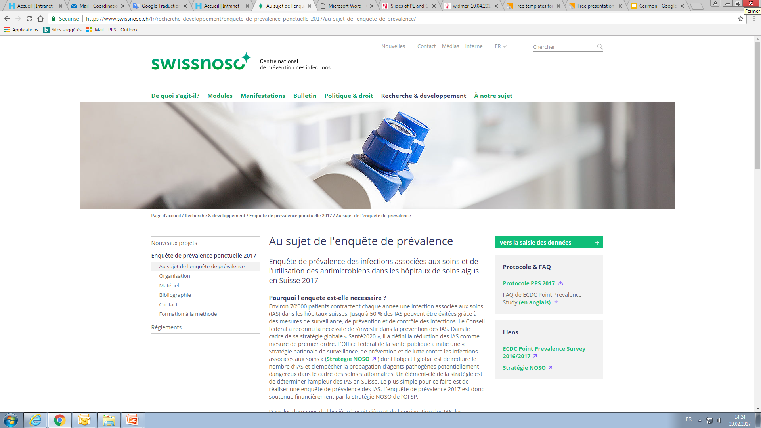
CH-PPS 2022 WEB PAGE
Place your screenshot here
Protokoll
IPCAF Fragebogen
Codes
Formulare
Schulungen
FAQ’s
www.swissnoso.ch/punktpraevalenz-erhebung/ueber-die-punktpraevalenz-erhebung

